Slide 1
Voetbalquiz

Slide 2
Regels
Ieder goed antwoord van een vraag = 1 punt
De aanvoerder noemt het antwoord op, na overleg
Iedere opdracht met het team = 3 punten
Vals spelen = een gele kaart en 1 punt aftrek
Het team met de meeste punten = het winnende team

Slide 3
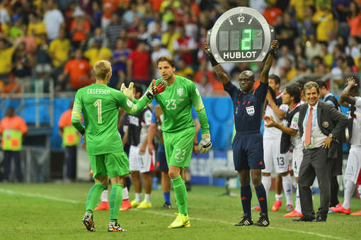
Voorbeeld 1
Feit
Wisselen tijdens een officiële wedstrijd mag: A) 3X B) 4X C) 5X
→ Bij JO13-1 mogen wij door wisselen

Slide 4
Voorbeeld 2
Weetje
Wat doet de keeper met deze bal?
A) Hij vangt hem B) Hij kopt de bal eruit C) Hij hakt de bal eruit

Slide 5
Voorbeeld 3
Opdracht
We gaan tossen voor de aftrap maar dan op een andere manier. → Leg het muntje op je elleboog en vang deze op d.m.v. het maken van een vloeiende beweging.

Slide 6
Vraag 1
De snelste goal ooit op een WK is gemaakt door Hakan Sukur. Hoe snel was dit?
A) 9 seconden B) 10 seconden C) 11 seconden

Slide 7
Vraag 2
We starten de wedstrijd met een aftrap. Mag je vanaf de aftrap direct scoren?
A) Ja B) Nee

Slide 8
Vraag 3
Zinedine Zidane scoort hier met een prachtig schot. Hoe noemen we zo’n schot?
A) Omhaal B) Volley C) Dropkick

Slide 9
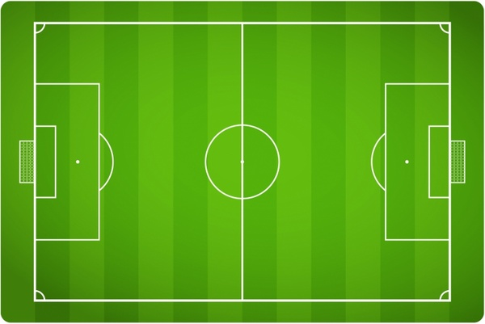
Vraag 4
Hoe lang moet een voetbalveld zijn?
A) Tussen de 60 – 80 meter B) Tussen de 70 – 90 meter C) Tussen de 90 – 120 meter
→ Bij JO-13 is dit ook zo

Slide 10
Bonuspunt
De keeper neemt een doeltrap. Welke van de volgende beweringen is juist?
A) Alleen de keeper mag ‘in de 16’ staan B) De spelers van beide teams mogen in ‘de 16’ staan C) De spelers van het team in balbezit mogen in ‘de 16’ staan

Slide 11
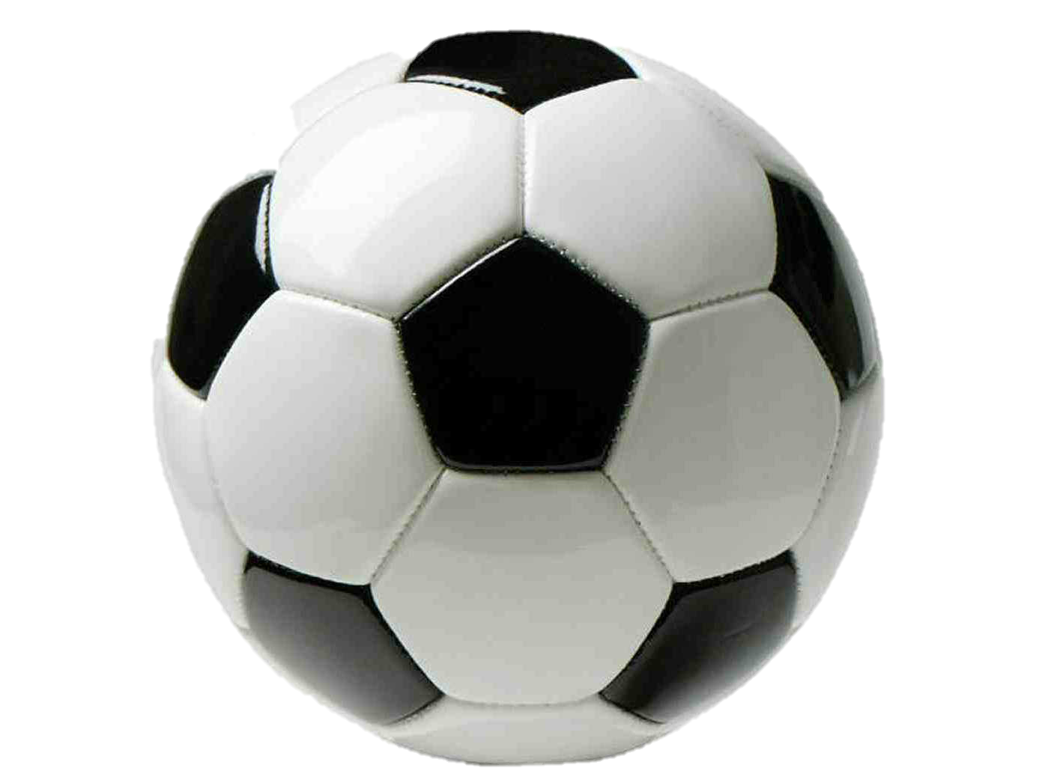
Vraag 5
Hoeveel kanten heeft een voetbal?
Antwoord: 2, een binnenkant en een buitenkant

Slide 12
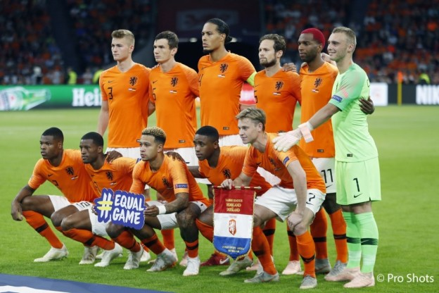
Opdracht 1
Noem met je team, binnen 1 minuut, zoveel mogelijk Nederlandse voetballers op

Slide 13
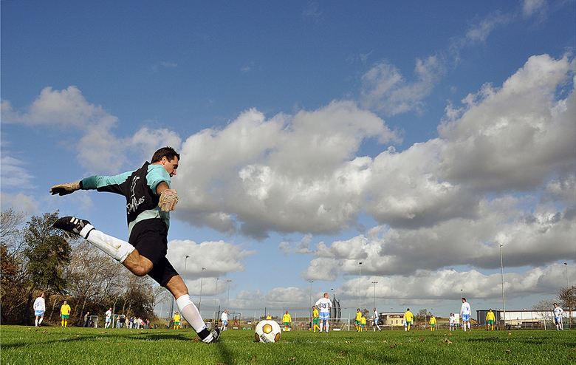
Vraag 6
De keeper heeft een doeltrap. Hij schiet vanaf de grond en scoort direct bij de tegenstander in de goal. Mag dit?
A) Ja B) Nee

Slide 14
Vraag 7
Messi maakte hier zijn eerste hattrick voor Barcelona. Wat is een officiële hattrick?
A) 3 goals scoren B) 3 goals scoren in 1 speelhelft C) 3 goals in 1 speelhelft zonder dat een andere speler tussendoor gescoord heeft.

Slide 15
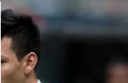
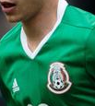
Vraag 8
Wie is het?
Hirving Lozano

Slide 16
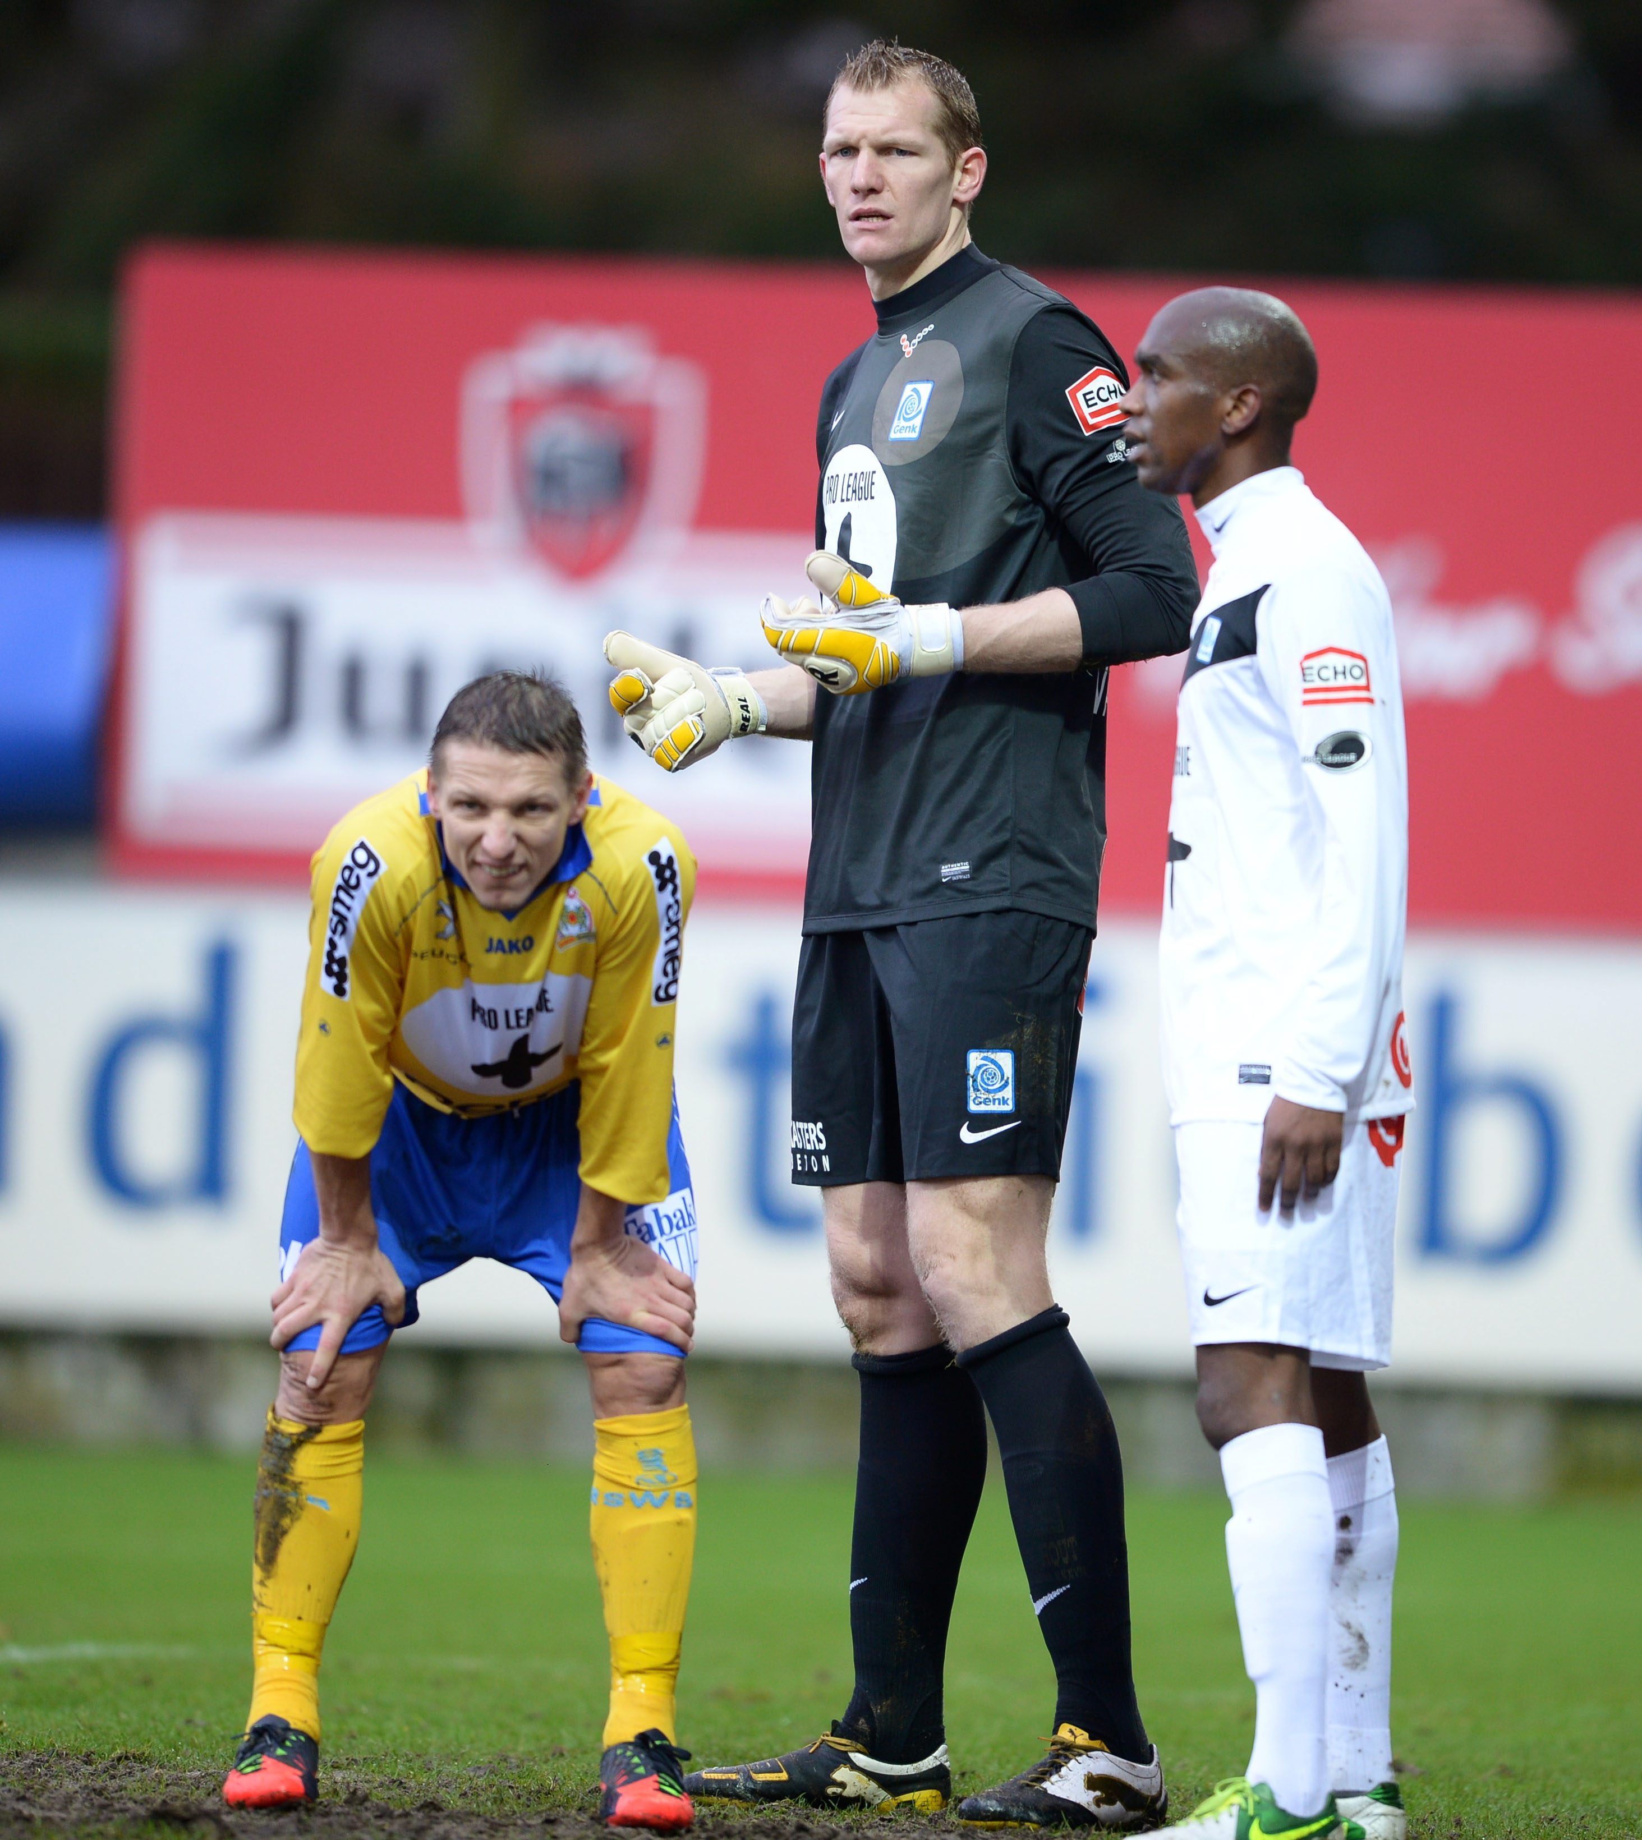
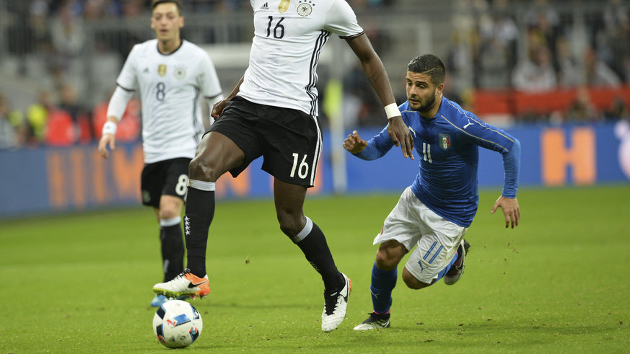
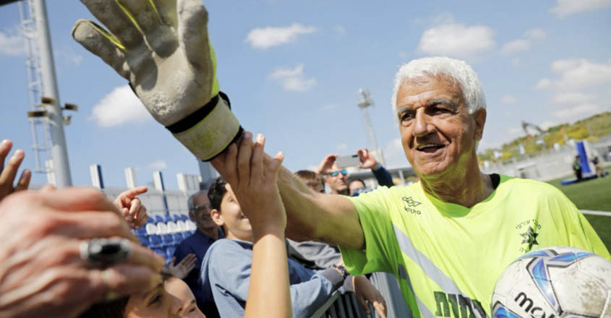
Bonuspunten
Waar/niet waar: A) De kleinste voetballer van het WK is 163 cm B) De grootste voetballer op dit moment is 208 cm C) De oudste voetballer die ooit een profwedstrijd speelde was op dat moment 70 jaar oud

Slide 17
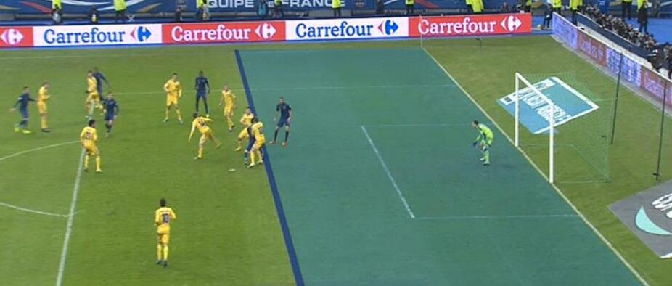
Vraag 9
Hij staat buitenspel:
A) Wanneer hij de bal krijgt B) Wanneer hij in het zicht van de keeper staat bij een schot C) A en B zijn beide waar

Slide 18
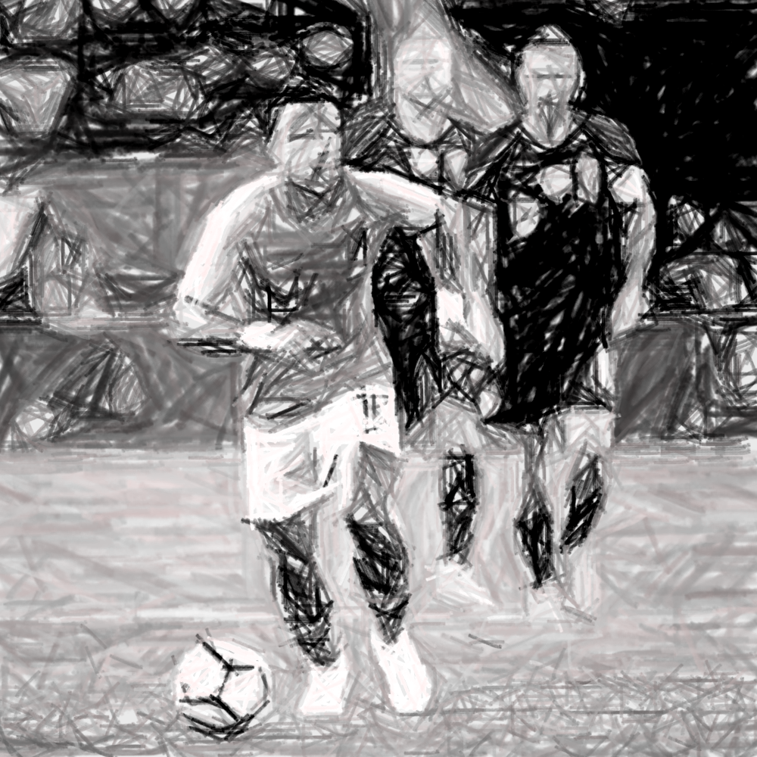
Vraag 10
Wie is het?
- Nederlander - Tatoeages - Vrije trap - Engeland, Frankrijk

Slide 19
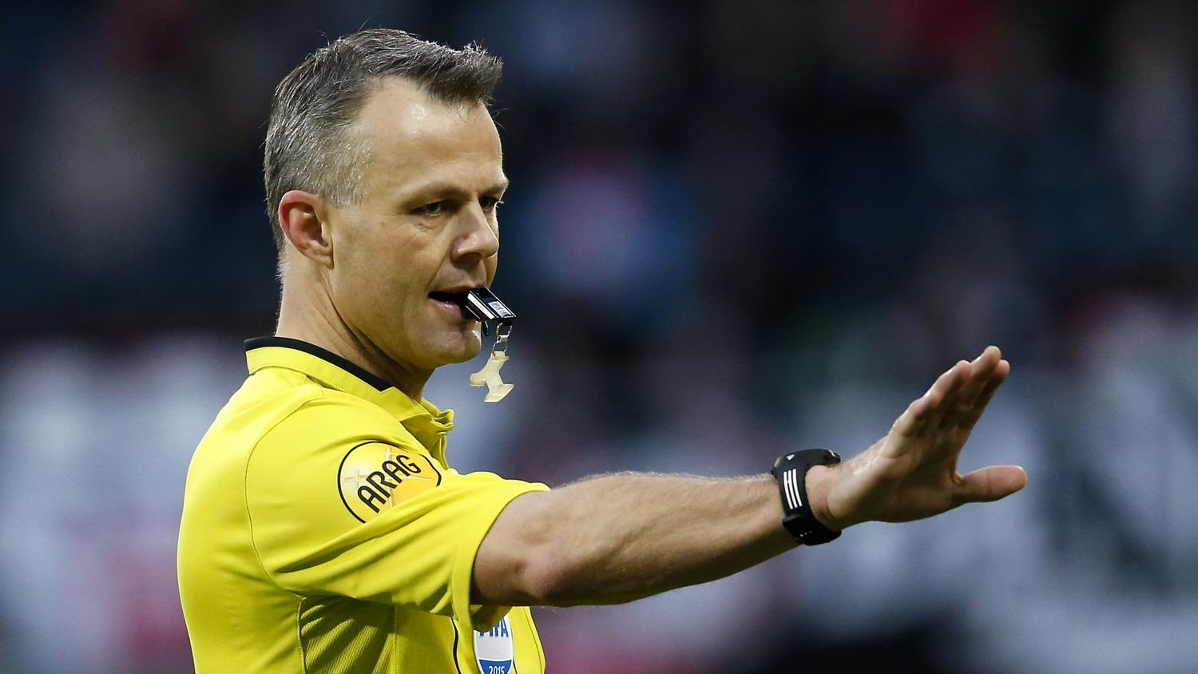
Vraag 11

Slide 20
Bonuspunten
Waar/niet waar: A) Vroeger mocht de keeper een terugspeelbal oppakken B) Vroeger speelden ze voetbal met 9 tegen 9 C) Vroeger was er nog geen buitenspelregel

Slide 21
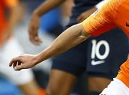
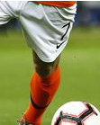
Vraag 12
Wie is het?
Frenkie de Jong

Slide 22
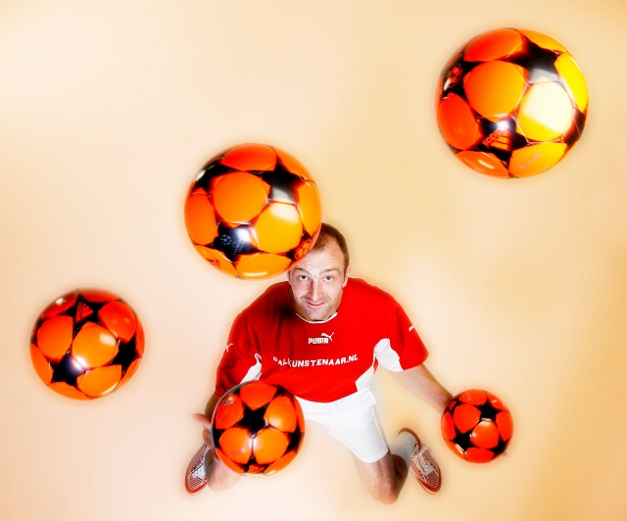
Opdracht 2
Houd met 1 persoon, 2 ballonnen, 1 minuut lang in de lucht.

Slide 23
Vraag 13
Hoe hoog ligt de lat van een voetbalgoal?
A) 2,25 meter B) 2,32 meter C) 2,44 meter

Slide 24
Vraag 14
Depay neemt hier een penalty. Hij stift de bal door het midden. Dit heet een Panenka. Waar komt deze naam vandaan?
A) De eerste voetballer die dit deed heette Panenka B) Het komt net als ‘corner, penalty etc.’ uit Engeland C) Het komt van de woorden Pan en Ka: stift en scoor

Slide 25
Vraag 15
Gareth Bale sprint tijdens deze wedstrijd het snelste van alle voetballers. Hoe hard rent hij?
A) 32,6 km/u B) 34,8 km/u C) 36,9 km/u

Slide 26
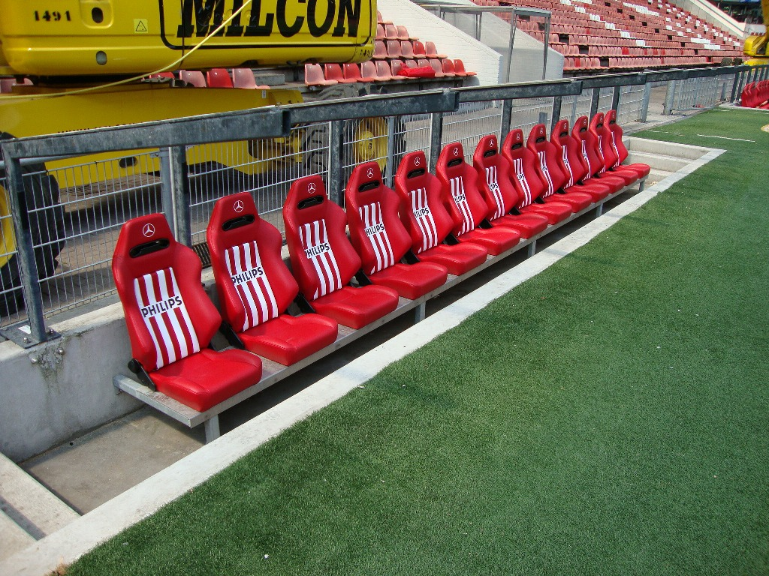
Opdracht 3
Op de bank - Concentratiespel
Uit ieder team mogen er 2 personen op een stoel gaan zitten
Zij doen het tegenovergestelde van de spelleider. Maak je een foutje dan ben je af

Slide 27
Vraag 16
Deze goal van NEC gaat er niet in. Hoe komt dat?
A) Er komt een hond op het veld B) Een verzorger houdt de bal tegen C) De bal gaat er via de lat en de paal uit

Slide 28
Vraag 17
Deze goal gaat er niet in. Hoe komt dat?
A) Er komt een hond op het veld B) Een verzorger houdt de bal tegen C) De bal gaat er via de lat en de paal uit

Slide 29
Vraag 18
Op hoeveel meter zijn deze 2 lijnen getrokken?
A) 5 en 16 meter B) 4 en 15 meter C) 5 en 15 meter

Slide 30
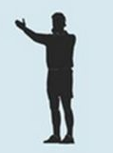
Bonuspunt
Bij welke afbeelding geeft de scheidsrechter aan dat het een indirecte vrije schop is?
A) B)
→ Bij JO13 is dit hetzelfde

Slide 31
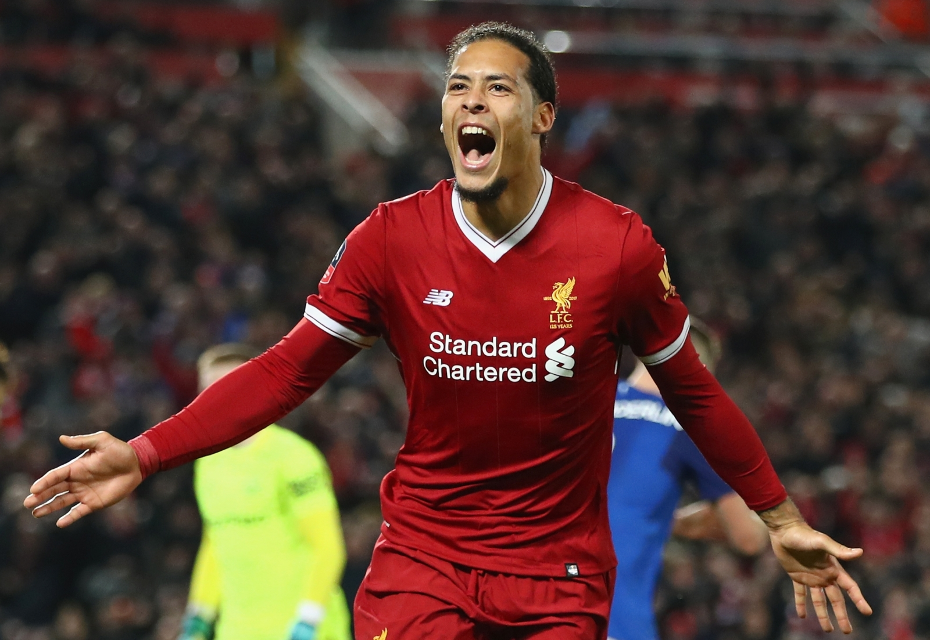
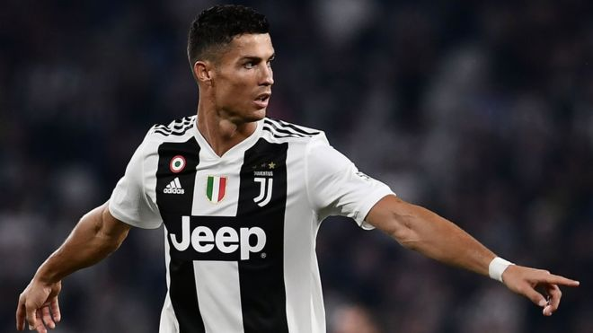
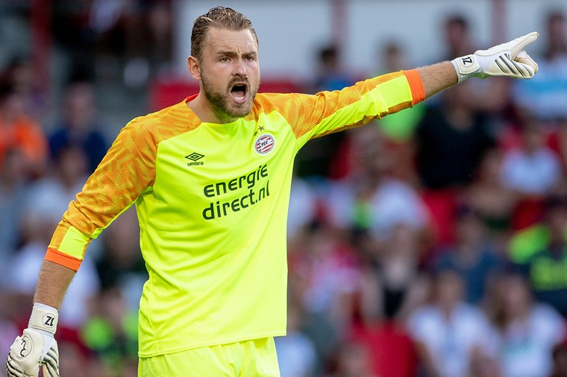
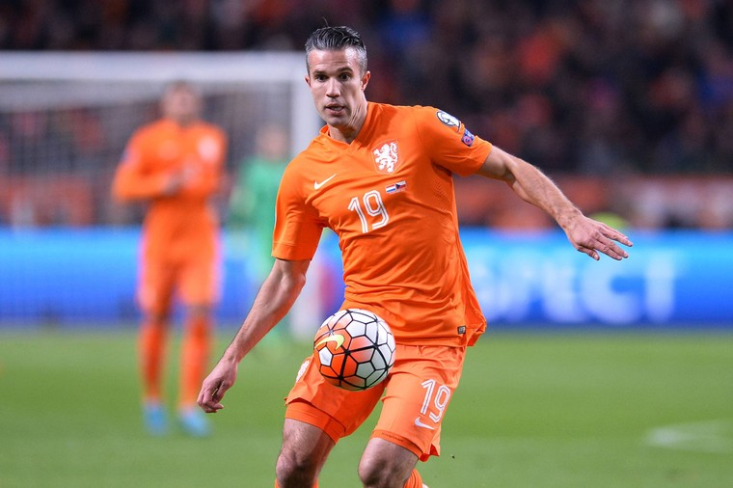
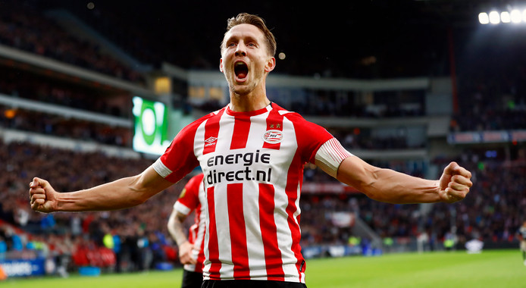
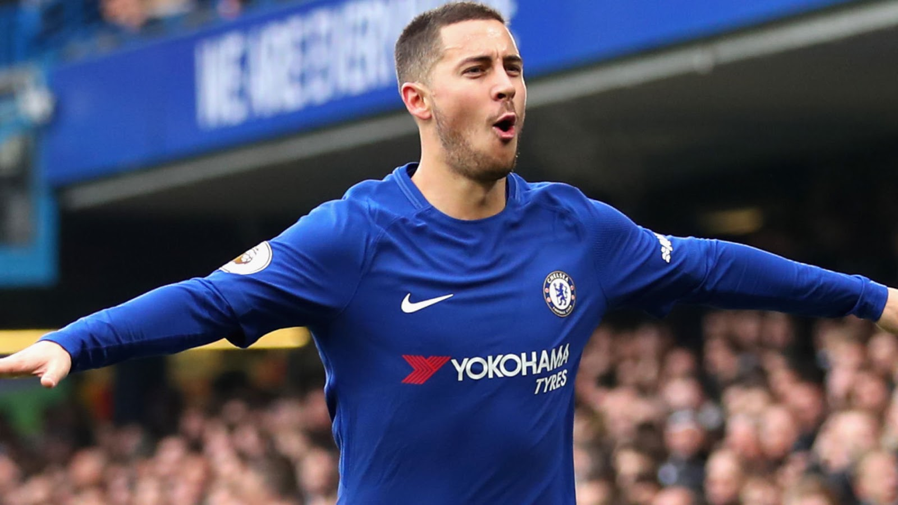
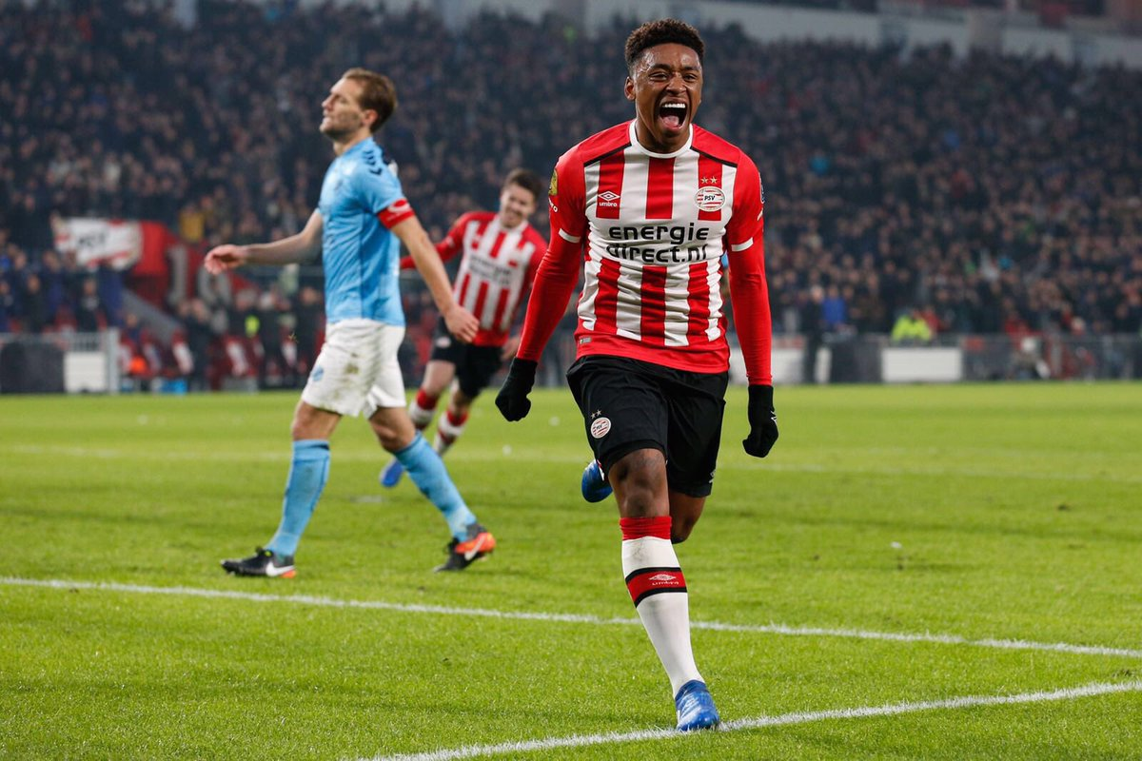
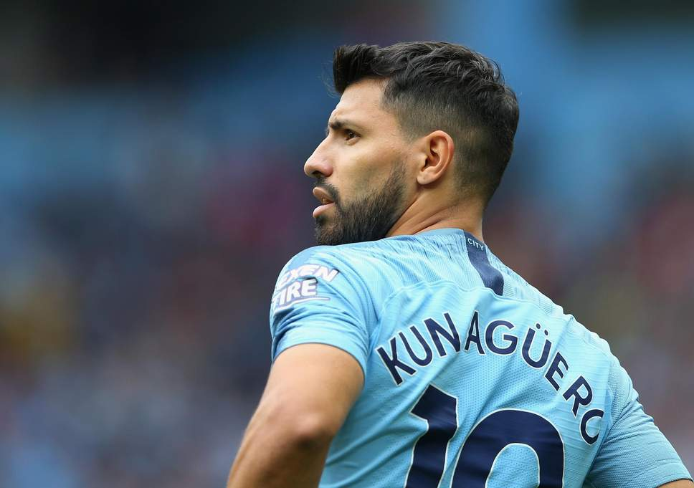
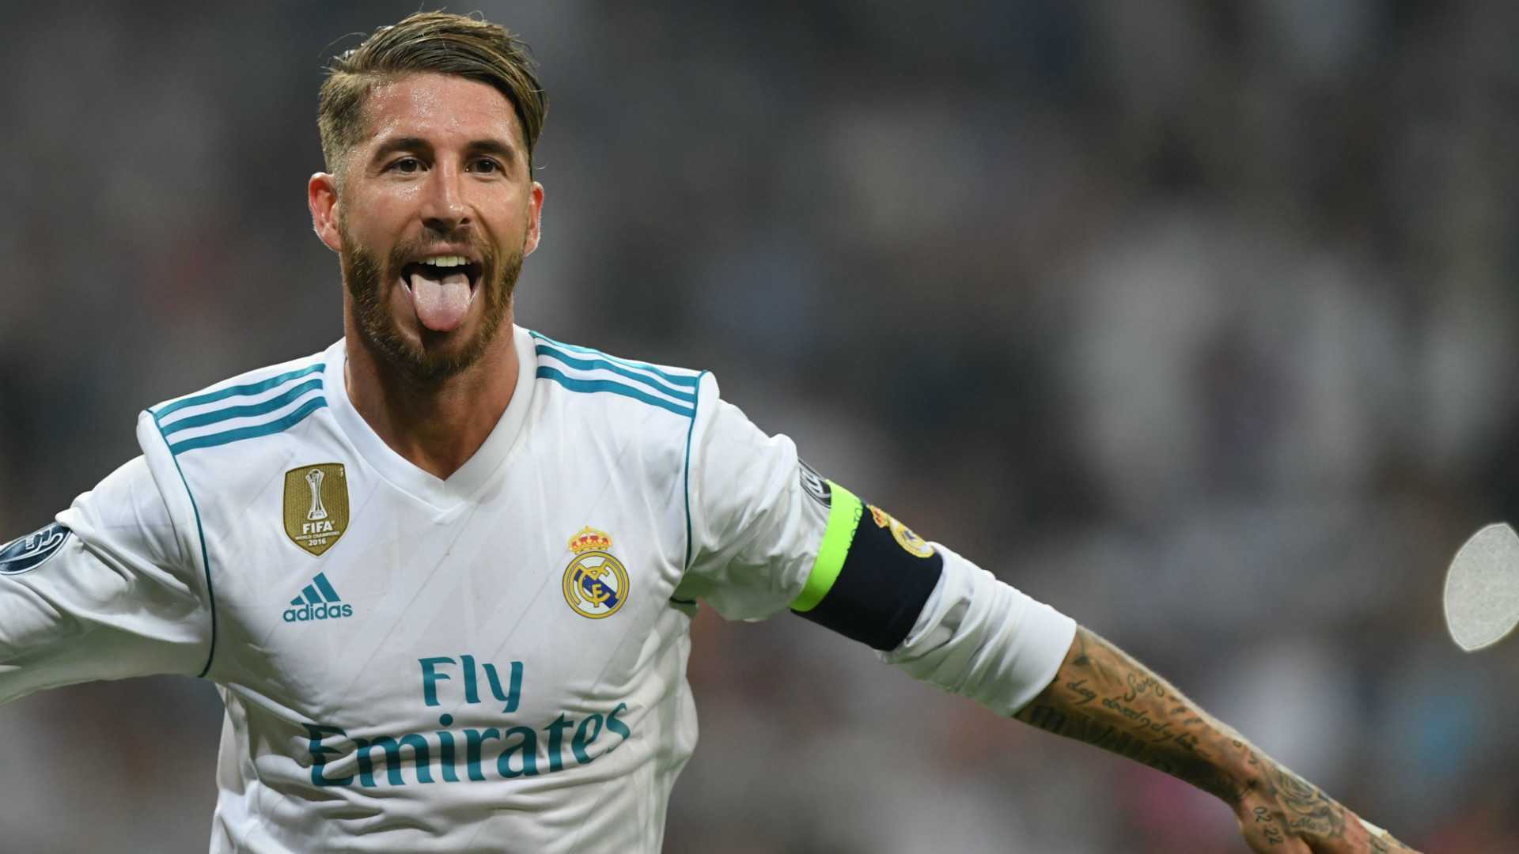
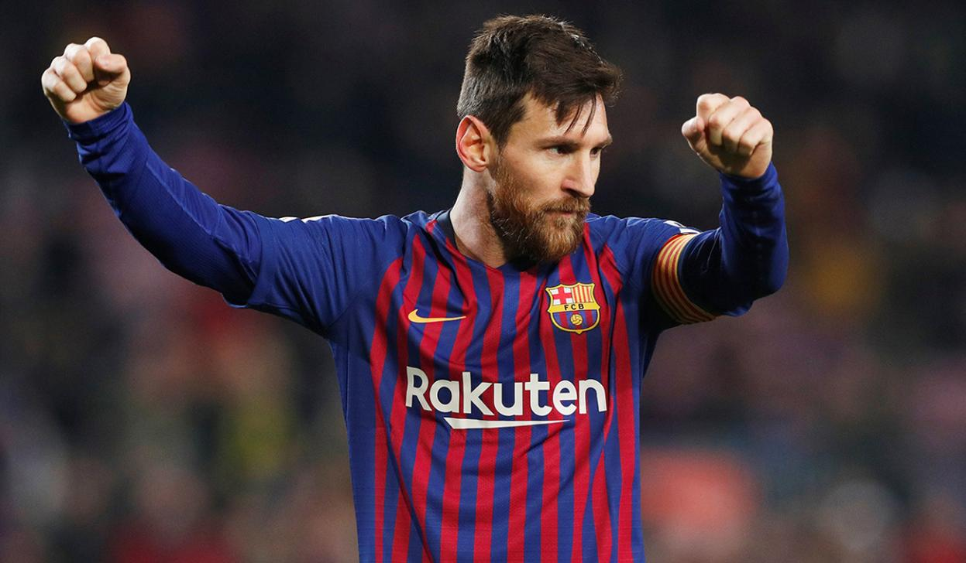
Opdracht 4
Wie onthoud van de 10 afbeeldingen de meeste spelers?

